Slide 1


UBND QUẬN LONG BIÊN
TRƯỜNG MẦM NON LONG BIÊN
LĨNH VỰC PHÁT TRIỂN NHẬN THỨC
ĐỀ TÀI: QUY TẮC SẮP XẾP
ĐỐI TƯỢNG: MGB
THỜI GIAN : 20-25 PHÚT
NGƯỜI DẠY: ĐÀO HỒNG HOA

Slide 2

Cô và bé cùng hát bài hát: “ Kìa con bướm vàng”

Slide 3
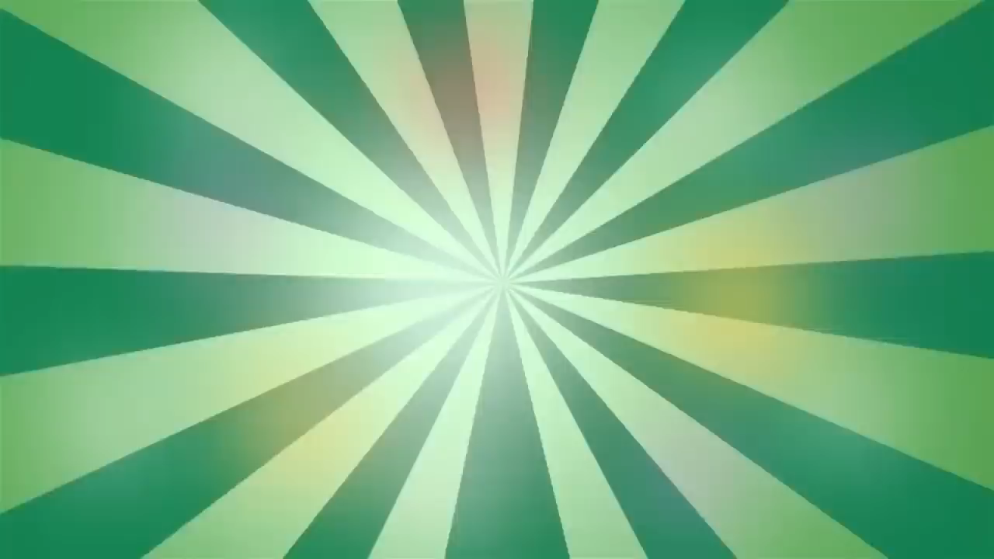
Cô và bé cùng hát bài hát: “ Kìa con bướm vàng”

Slide 4

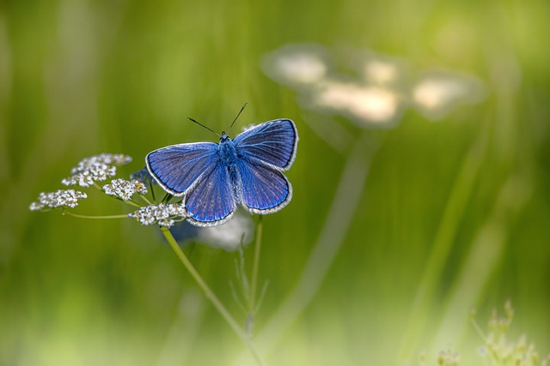
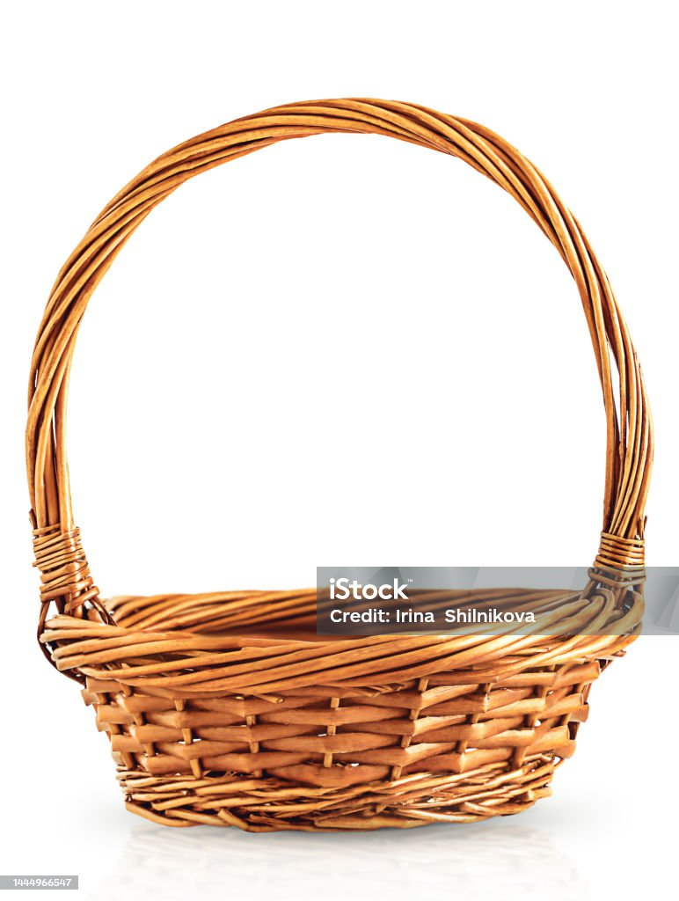


Slide 5

1
2
3
4
5
6

Slide 6


Trò chơi: “Ai thông minh”

Slide 7


Câu 1: quy tắc sắp xếp nào đúng?
â
b
c

Slide 8
Câu 2: quy tắc sắp xếp nào đúng
c
a
b

